Slide 1


2-mavzu. Kimyo darslarida xalqaro baholash dasturlari (PISA, TIMSS) topshiriqlaridan foydalanish
(2 soat nazariy mashgʻulot)

Slide 2
Reja:
PISA ta’lim tizimini isloh qilishning kuchli vositasi, mamlakatlar bo‘ylab ta’lim natijalari sifati, tengligi va samaradorligini o‘lchash bo‘yicha dunyodagi yetakchi mezon.
Tabiiy savodxonlikni baholashning ahamiyati.
Kimyo darslarida PISA, TIMSS topshiriqlaridan foydalanish

Slide 3
PISA tadqiqotlarida tabiiy fanlar bo‘yicha savodxonlikni baholashning qaysi jihatlari muhim deb hisoblanadi?
PISA tadqiqotlarining natijalari ta’lim siyosatida qanday o‘zgarishlar kiritishga asos bo‘lishi mumkin?

Slide 4
PISA ta’lim tizimini isloh qilishning kuchli vositasi
Xalqaro taqqoslash
Ta’lim tizimini yaxshilash
PISA - bu o‘quvchilarning bilim va ko‘nikmalarini xalqaro miqyosda taqqoslashga imkon beradi.
Baholash natijalari ta’lim tizimini yaxshilash uchun yo‘naltirilgan.

Slide 5
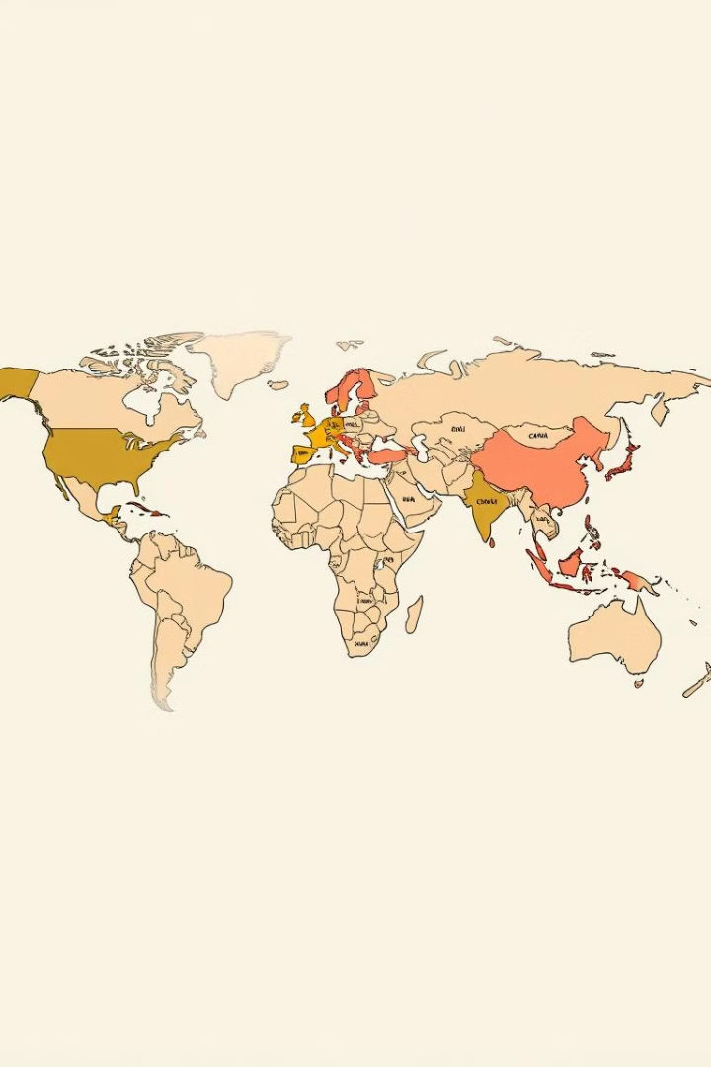
Mamlakatlar bo‘ylab ta’lim natijalari sifati, tengligi va samaradorligini o‘lchash bo‘yicha dunyodagi yetakchi mezon
1
Ta’lim sifatini baholash
2
Ta’lim tengligini o‘lchash
O‘quvchilarning bilim va ko‘nikmalarini baholash orqali ta’lim sifatini baholash.
Turli ijtimoiy guruhlardagi o‘quvchilarning ta’limga kirish imkoniyatlarini taqqoslash.
3
Ta’lim samaradorligini aniqlash
Ta’lim tizimining samaradorligini o‘lchash va isloh qilish uchun yo‘naltirilgan.

Slide 6
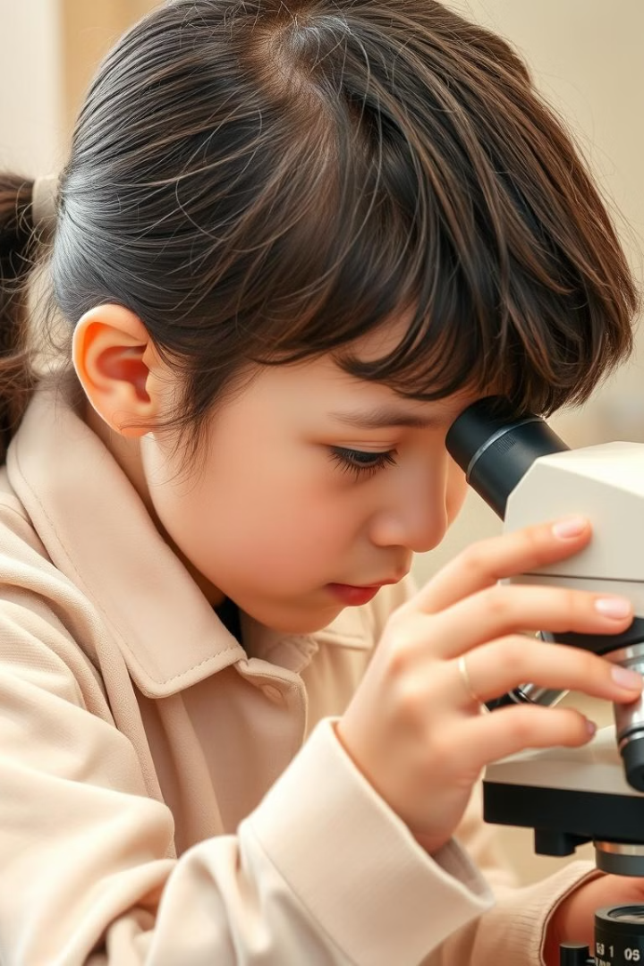



Tabiiy savodxonlikning ahamiyati
Muammolarni hal qilish
Atrof-muhitni himoya qilish
Tabiiy hodisalarni tushunish orqali muammolarni hal qilish qobiliyatini rivojlantirish.
Atrof-muhitni himoya qilishga oid bilimlarni o‘rganish.
Ijtimoiy rivojlanish
Ilmiy bilimlarni amaliyotga qo‘llash orqali ijtimoiy rivojlanishga hissa qo‘shish.

Slide 7
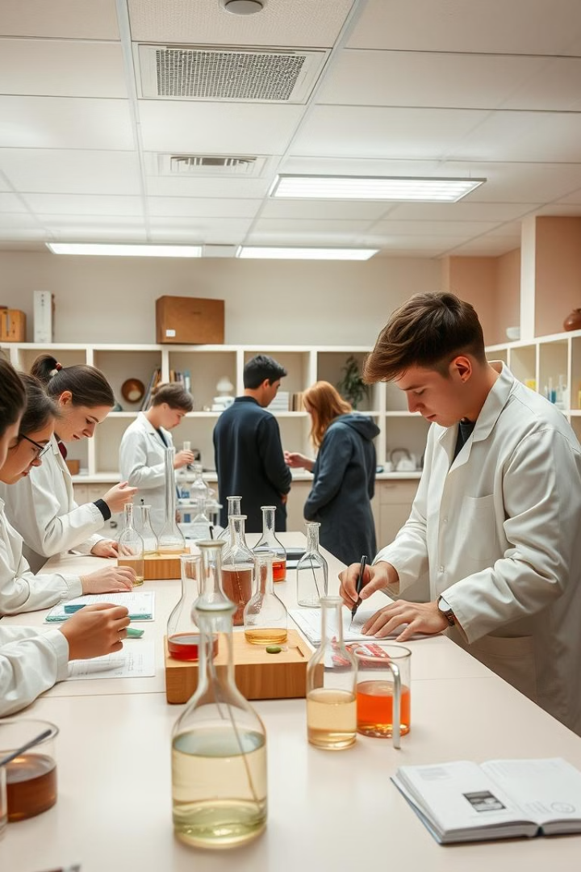
Kimyo darslarida PISA, TIMSS topshiriqlaridan foydalanish
1
Dars rejalari
Dars rejalari va topshiriqlarni tuzishda PISA va TIMSS topshiriqlaridan foydalanish.
2
O‘quvchilarning bilim va ko‘nikmalarini baholash
O‘quvchilarning bilim va ko‘nikmalarini baholash uchun PISA va TIMSS topshiriqlaridan foydalanish.
3
Ta’lim samaradorligini oshirish
Ta’lim samaradorligini oshirish uchun darslarni qayta ko‘rib chiqish va isloh qilish.

Slide 8
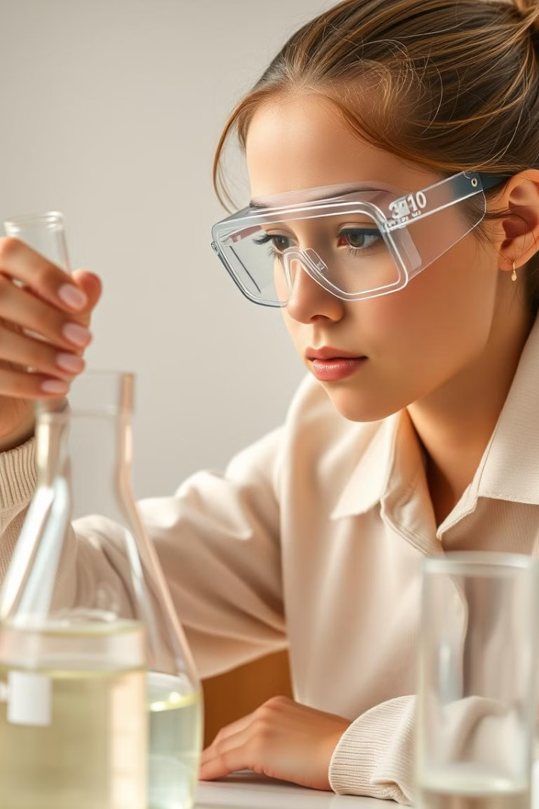



Tabiiy hodisalarni tushunish, tajribalar o‘tkazish va natijalarni tahlil qilish
Kuzatish
Tabiiy hodisalarni kuzatish va kuzatilgan ma’lumotlarni
yozib olish.
Tahlil qilish
Kuzatilgan ma’lumotlarni tahlil qilish va xulosa chiqarish.
Tajriba o‘tkazish
Kimyoviy tajribalar o‘tkazish va natijalarni tahlil qilish.

Slide 9



O‘quvchilarning bilim va ko‘nikmalarini rivojlantirish
Muammo hal qilish
1
Muammolarni hal qilish qobiliyatini rivojlantirish.
Tanqidiy fikrlash
2
Tanqidiy fikrlash ko‘nikmalarini oshirish.
Ilmiy savodxonlik
3
Ilmiy savodxonlikni yaxshilash.

Slide 10

PISA va TIMSS topshiriqlaridan foydalanish: kimyo darslarida yangi yondashuv

Slide 11
PISA va TIMSS tadqiqotlarining maqsadi va afzalliklari
PISA
TIMSS
O‘quvchilarning bilimlarini amaliy hayotda qo‘llash qobiliyatini baholashga qaratilgan. PISA tadqiqoti ta’lim sifatini yaxshilashga yo‘naltirilgan.
Matematika va tabiiy fan sohalarida o‘quvchilarning bilimlarini va ko‘nikmalarini baholashga mo‘ljallangan. TIMSS tadqiqoti ta’lim sifatini monitoring qilish va ta’limni takomillashtirishga qaratilgan.

Slide 12
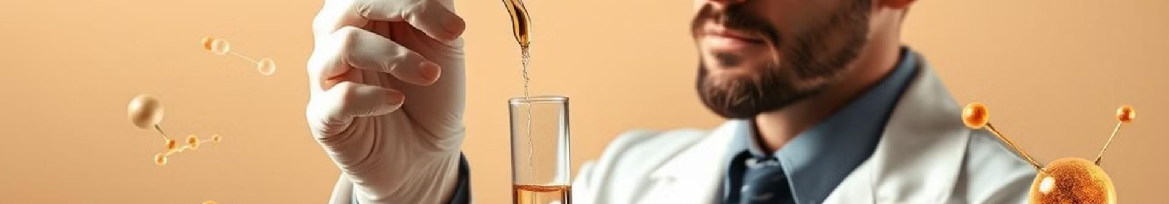
Kimyo darslarida PISA topshiriqlari: nafaqat bilimlarni baholash, balki yechim topish ko‘nikmalarini rivojlantirish
Yechim topish
Tanqidiy fikrlash
Amaliy ko‘nikmalar
PISA topshiriqlari o‘quvchilarni muammolarni hal qilishga, ma’lumotlarni tahlil qilishga va xulosalar chiqarishga o‘rgatadi.
PISA topshiriqlari orqali o‘quvchilarning tanqidiy fikrlash qobiliyatini rivojlantirish, ma’lumotlarni tanqidiy tahlil qilish va ularni amaliy hayotda qo‘llashga o‘rgatadi.
PISA topshiriqlari orqali o‘quvchilarning amaliy ko‘nikmalarini rivojlantirish, ma’lumotlarni tahlil qilish va ularni amaliy hayotda qo‘llashga o‘rgatadi.

Slide 13
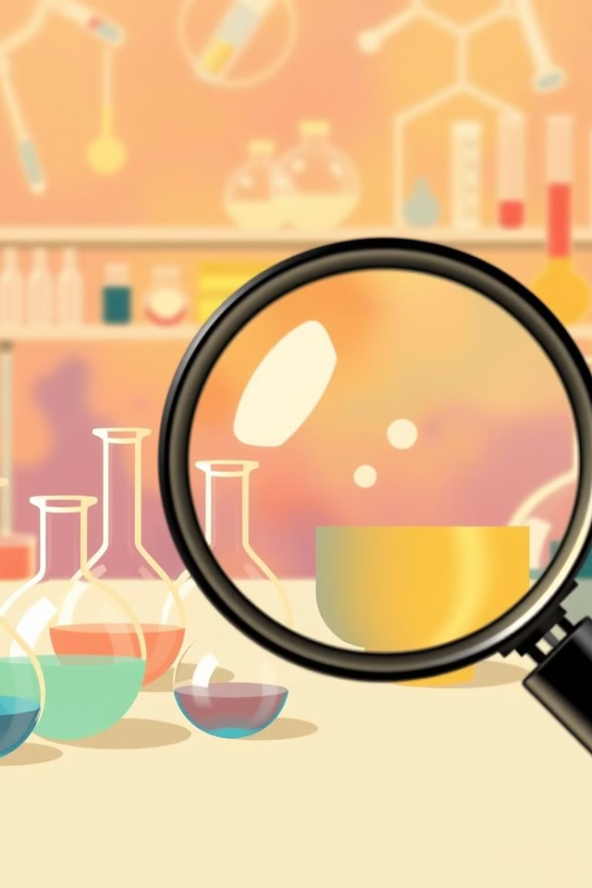



TIMSS topshiriqlari orqali amaliy ko‘nikmalarni baholash va rivojlantirish
Laboratoriya ishlari
Ma’lumotlarni tahlil qilish
TIMSS topshiriqlari o‘quvchilarning laboratoriya ishlarini bajarish qobiliyatini baholashga imkon beradi.
TIMSS topshiriqlari o‘quvchilarning ma’lumotlarni tahlil qilish, jadval va grafiklarni tushunish qobiliyatini baholashga yordam beradi.
Ilmiy tadqiqotlar
TIMSS topshiriqlari o‘quvchilarning ilmiy tadqiqotlarni o‘tkazish, g‘oyalarni ishlab chiqish va natijalarni taqdim etish qobiliyatini baholashga yordam beradi.

Slide 14



Kimyo darslarida PISA va TIMSS topshiriqlari: yechimni asoslash, fikrlash qobiliyatini namoyon etish
Muammo
1
Muammoni aniqlash va tushunish
Yechim
2
Yechimni ishlab chiqish va asoslash
Baholash
3
Yechimning samaradorligini baholash

Slide 15
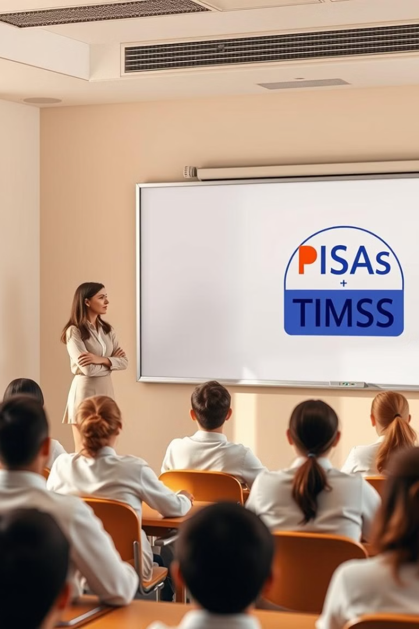



PISA va TIMSS topshiriqlaridan foydalanishda o‘qituvchilar uchun uslubiy tavsiyalar
Ta’lim uslublari
PISA va TIMSS topshiriqlarini qo‘llash uchun o‘qituvchilar yangi ta’lim uslublarini o‘rganishlari kerak.
Baholash tizimlari
O‘qituvchilar baholash tizimlarini PISA va TIMSS talablariga moslashtirishlari kerak.
O‘quvchilarning individual xususiyatlari
O‘qituvchilar PISA va TIMSS topshiriqlarini o‘quvchilarning individual xususiyatlarini hisobga olgan holda tanlashlari kerak.

Slide 16
Kimyo darslarida PISA va TIMSS topshiriqlari: o‘quvchilarning intellektual va amaliy qobiliyatlarini namoyon etish
Bilimlar
1
PISA va TIMSS topshiriqlari orqali o‘quvchilarning bilimlarini chuqurlashtirish
Ko‘nikmalar
2
PISA va TIMSS topshiriqlari orqali o‘quvchilarning amaliy
ko‘nikmalarini rivojlantirish
Qobiliyatlar
3
PISA va TIMSS topshiriqlari orqali o‘quvchilarning muammolarni hal qilish va fikrlash qobiliyatlarini namoyon etish

Slide 17

Xulosa va tavsiyalar: kimyo darslarida PISA va TIMSS tadqiqotlaridan samarali foydalanish
1
2
Amalga oshirish
O‘qituvchilarni tayyorlash
Kimyo darslarida PISA va TIMSS topshiriqlaridan foydalanishni amaliyotga joriy etish
O‘qituvchilarni PISA va TIMSS tadqiqotlarini qo‘llashga o‘rgatish
3
Baholash tizimini takomillashtirish
PISA va TIMSS tadqiqotlarini hisobga olgan holda baholash tizimini takomillashtirish

Slide 18
1-guruh uchun topshiriq.
PISA va TIMSS natijalaridan foydalanib, o‘qituvchilar qanday ta’lim strategiyalarini ishlab chiqishlari mumkin?
2-guruh uchun topshiriq.
TIMSS tadqiqotlarining natijalari o‘qitish metodlarini qanday takomillashtirishga yordam beradi?
3-guruh uchun topshiriq.
TIMSS tadqiqotlari natijalarini o‘quvchilarning xalqaro standartlarga mos bilim darajasini aniqlashda qanday qo‘llash mumkin?
4-guruh uchun topshiriq.
PISA va TIMSS tadqiqotlari o‘quvchilarning 21-asr ko‘nikmalarini rivojlantirishda qanday rol o‘ynaydi?

Slide 19

“Plyus, minus yoki qiziqarli”
“−” | “+” | “qiziqarli”

Slide 20

Xulosa va tavsiyalar
Xulosa qilib aytganda, PISA va TIMSS topshiriqlaridan foydalanish kimyo darslarini yaxshilashga, o‘quvchilarning bilim va ko‘nikmalarini rivojlantirishga yordam beradi. Ushbu dasturlar o‘qituvchilarga o‘quvchilarning bilim va ko‘nikmalarini baholash, ta’lim jarayonini optimallashtirish va o‘quv dasturini yangilash imkonini beradi.

